Slide 1
Introduction, Méthodologie, Caractéristiques des ménages et des enquêtés
Suivez-nous sur Twitter !
#EDSB5

Slide 2
Introduction et Méthodologie
Suivez-nous sur Twitter !
#EDSB5

Slide 3





La cinquième Enquête Démographique et de Santé au Bénin (EDSB-V) a été réalisée par l’Institut National de la Statistique et de l’Analyse Économique (INSAE), en collaboration avec :
les services techniques du Ministère de la Santé,
le Programme National de Lutte contre le Paludisme (PNLP),
le Secrétariat Permanent du Conseil de l’Alimentation et de la Nutrition (SP-CAN)
et le Laboratoire de Parasitologie du CNHU-HKM.
Le financement de l’EDSB-V a été assuré par:
le Gouvernement du Bénin,
et les partenaires suivants: USAID, UNICEF, UNFPA, PNLP (financement du Fonds Mondial),
et la Banque Mondiale par le biais du Projet Multisectoriel de l’Alimentation, de la Santé et de la Nutrition conduit par le Secrétariat Permanent du Conseil de l’Alimentation et de la Nutrition (PMASN/SP-CAN).
ICF a fourni l’assistance technique à l’ensemble du projet par le biais du programme DHS, financé par l’USAID, et dont l’objectif est d’apporter un appui et une assistance technique à des pays du monde entier pour la réalisation des enquêtes sur la population et la santé.

Slide 4
Objectifs de l’enquête
L’objectif principal de l’EDSB-V (2017-2018) est de produire des indicateurs démographiques et de santé à partir d’un échantillon national représentatif de femmes de 15-49 ans et d’hommes de 15-64 ans.
L’ensemble des informations collectées constitue une base de données qui facilitera la mise en place et le suivi des politiques et programmes visant à l’amélioration des conditions de vie de la population du Bénin.

Slide 5
L’Enquête
L’EDSB-V 2017-2018, est la 5ème édition de l’Enquête Démographique et de Santé réalisée au Bénin depuis 1996 dans le cadre du DHS Program.
Elle est conçue pour produire des résultats représentatifs au niveau national, des 12 départements, pour la ville de Cotonou, les autres villes, le milieu urbain et le milieu rural.

Slide 6
Échantillonnage
Base de sondage : 4ème Recensement Général de la Population et de l’Habitation effectué au Bénin en 2013 (RGPH4-2013).
1er degré : 555 Unités Primaires de Sondage (UPS) ou grappes tirées.
2ème degré : Un total de 26 ménages par grappe sélectionnée.
Les ménages sélectionnés ont été visités et interviewés.
Toutes les femmes de 15-49 ans dans tous les ménages sélectionnés et les hommes de 15-64 ans dans 50 % des ménages sélectionnés étaient éligibles pour l’interview individuelle.

Slide 7
Carte infranationale du Bénin
Alibori
Atacora
Borgou
Donga
Collines
Zou
Plateau
Couffo
Atlantique
Ouémé
Mono
Littoral

Slide 8
Questionnaires
Questionnaire ménage
Questionnaire individuel femme
Questionnaire individuel homme
Questionnaire biomarqueur

Slide 9
Questionnaire Ménage
Liste de tous les membres du ménage pour identifier des individus éligibles pour l’interview individuel et les tests biologiques;
Caractéristiques de chaque membre du ménage (âge, sexe, niveau d’instruction, etc.);
Caractéristiques du logement (source d’eau, type de toilettes, etc.);
Possession et utilisation des moustiquaires.

Slide 10
Questionnaire Femme
Caractéristiques sociodémographiques (âge, niveau d’instruction, alphabétisation, etc.)
Reproduction et planification familiale
Grossesse et soins postnatals
Vaccinations des enfants, santé et nutrition
Préférences en matière de fécondité
Caractéristiques du mari et travail de la femme
VIH/Sida
Violences domestiques
Maladies non transmissibles
Développement du jeunes enfant
Discipline et travail des enfants
Mortalité maternelle et des enfants

Slide 11
Questionnaire Homme
Caractéristiques sociodémographiques (âge, niveau d’instruction, alphabétisation, etc.)
Mariage et activité sexuelle
Préférences en matière de fécondité
Emploi et rôle de sexes
VIH/Sida
Autres problèmes de santé
Maladies non transmissibles

Slide 12
Tests Biologiques
Mesure de la taille et du poids :
Enfants de moins de 5 ans (100 % des ménages)
Femmes de 15-49 ans (50 % des ménages)
Test d’hémoglobine (50 % des ménages) :
Enfants de 6-59 mois
Femmes de 15-49 ans
Test du paludisme (50 % des ménages) :
Enfants de 6-59 mois
Mesure de la tension artérielle (50 % des ménages) :
Femmes de 30-49 ans
Hommes de 30-64 ans

Slide 13
Validation des documents
Validation par le Conseil National de la Statistique (CNS) et obtention du visa d’opportunité et de conformité statistique
Validation par le Comité National d’Ethique et de Recherche en Santé (CNERS) et obtention du visa éthique

Slide 14
Enquête pilote et formation principale
Enquête pilote :
Formation de 25 agents du 3 au 25 juillet 2017 et suivie de la réalisation sur le terrain de l’enquête pilote.
Formation de l’enquête principale :
Formation de 168 agents du 6 octobre au 5 novembre 2017

Slide 15
Collecte des données
Travaux de terrain réalisés du 6 novembre 2017 au 28 février 2018
22 équipes de travail : 1 chef d’équipe, 3 enquêtrices, 1 enquêteur, 1 agent de santé, et 1 chauffeur
Collecte des données réalisée au moyen de Tablettes PC en utilisant le logiciel CSPro.

Slide 16
Traitement des données
Après validation des données sur le terrain, les fichiers de données ont été transférés au bureau central par grappe via IFSS (Internet File Streaming System).
Ces fichiers de données ont été ensuite enregistrés, compilés, et traités sur un ordinateur central.
Les données de chaque grappe ont été vérifiées et un fichier unique de données apurées a été créé.

Slide 17
Résultats des interviews ménages et individuels
Interviews ménages
Ménages sélectionnés | 14 435
Ménages occupés | 14 293
Ménages interviewés | 14 156
Taux de réponse | 99 %
Interviews des femmes de 15-49 ans
Femmes éligibles | 16 233
Femmes interviewées | 15 928
Taux de réponse | 98 %
Interviews des hommes de 15-64 ans
Hommes éligibles | 7 782
Hommes interviewés | 7 595
Taux de réponse | 98 %

Slide 18


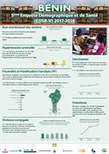
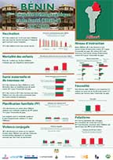
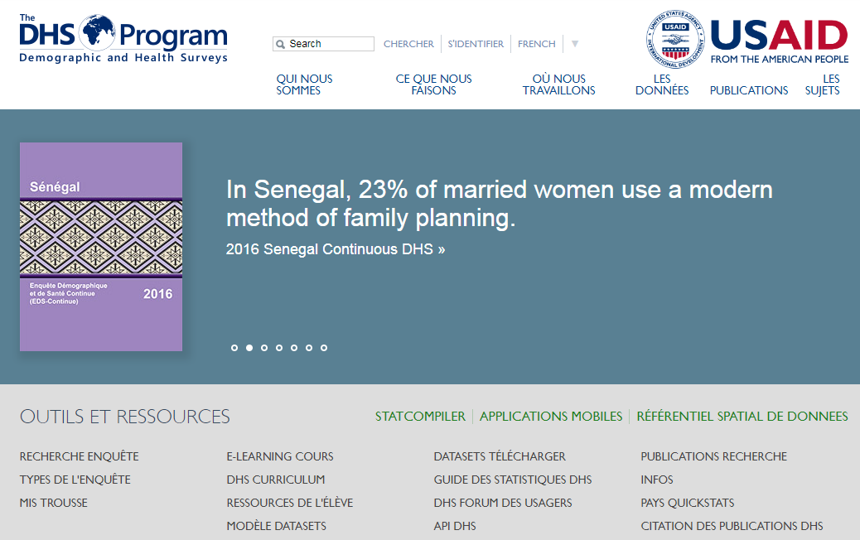
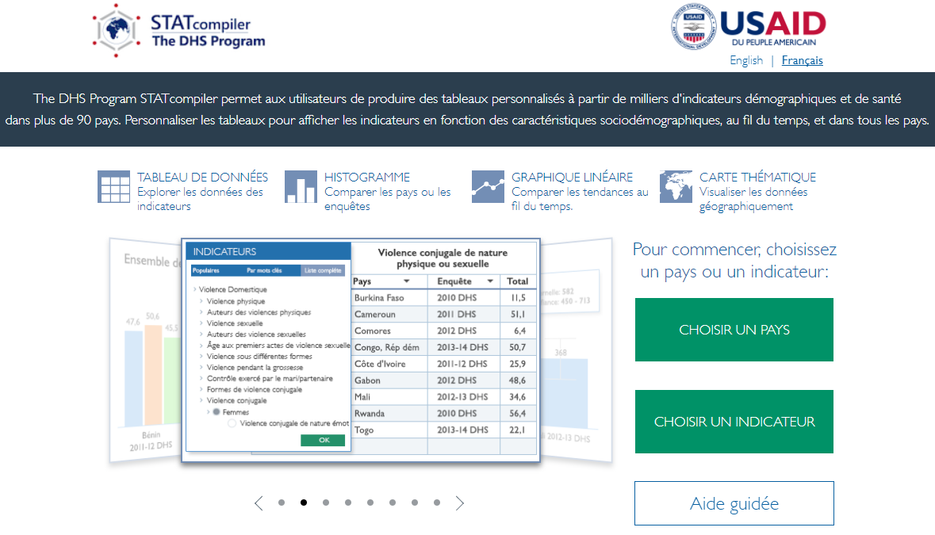
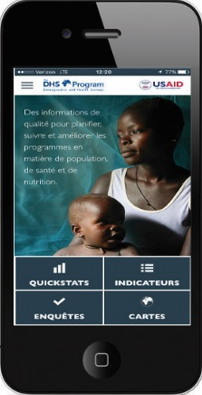
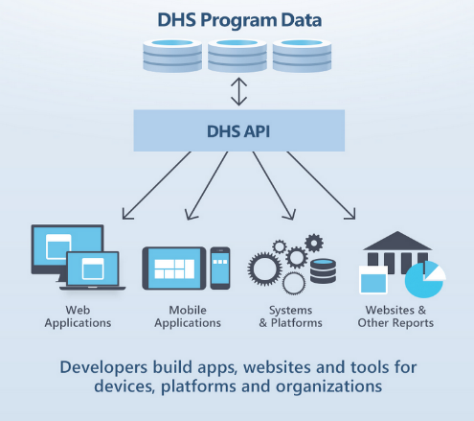
Publications, données et ressources numériques
Base de données disponible sur DHSprogram.com
Rapport final
Rapport de synthèse
Affiche
nationale
Affiches
départementales
Appli mobile
du DHS Program
STATcompiler.com
API.DHSprogram.com
Notes:
Notez que tous les matériaux, ressources numériques et bases de données de EDSX seront disponibles au public dans une journée après le séminaire national. Les matériaux imprimés seront disponible de (agence statistique—ajouter site web si l’agence va télécharger les matériaux sur leur site.

Slide 19
Caractéristiques des ménages et des enquêtés
Suivez-nous sur Twitter !
#EDSB5

Slide 20
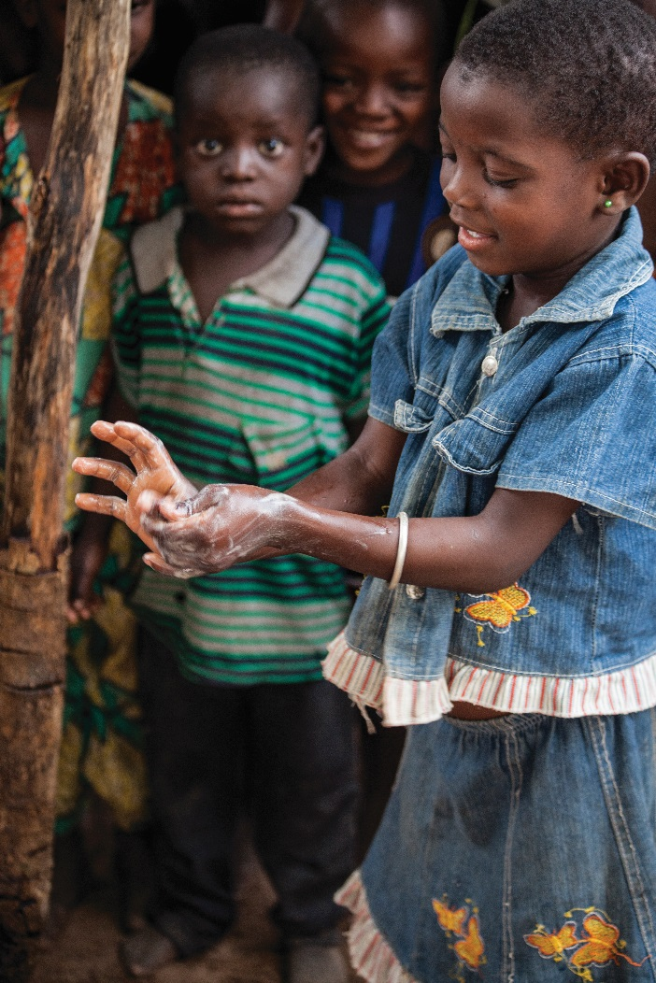
Caractéristiques des ménages
  Population des ménages
  Eau et toilettes
  Électricité
  Biens possédés
  Bien-être économique
Caractéristiques des enquêtés
  Niveau d’instruction
  Exposition aux médias
  Emploi et occupation
  Autres problèmes de santé
© UNICEF Bénin/Hadrien Bonnaud

Slide 21
Ménages du Benin
25% des ménages sont dirigés par une femme.
La taille moyenne des ménages est de 5,2 membres.
48 % de la population est âgée de moins de 15 ans.

Slide 22
Eau de boisson
Répartition (en %) des ménages
* Les totaux peuvent ne pas correspondre à 100 % en raison de l’arrondissement.

Slide 23
Type de toilettes
Répartition (en %) des ménages

Slide 24
Électricité
Pourcentage de ménages disposant d’électricité

Slide 25
Quintiles de bien-être économique
Le niveau de bien-être économique est déterminé par un indice des ménages basé sur un ensemble de caractéristiques du logement, y compris l’accès à l’électricité et la possession des biens durables.
On attribue un score à chaque ménage, et les ménages sont classés du plus bas au plus haut.
Cette liste est séparée en cinq catégories (ou quintiles), dont chacune représente 20 % de la population.
Les ménages dans le quintile le plus élevé ne sont pas nécessairement « riche », mais ils ont un niveau socio-économique plus élevé que 80 % de la population du Bénin.

Slide 26
Quintiles de bien-être économique
 | Le plus bas | Second | Moyen | Quatrième | Le plus élevé
Cotonou | <1 % | <1 % | 1 % | 13 % | 86 %
Autres villes | 17 % | 10 % | 14 % | 25 % | 34 %
Ensemble urbain | 15 % | 8 % | 13 % | 23 % | 41 %
Rural | 23 % | 28 % | 25 % | 18 % | 6 %
Tandis que très peu de ménages urbains se trouvent dans le quintile le plus bas, très peu de ménages ruraux se trouvent dans le quintile le plus élevé.
Atacora (43 %) a la plus grande proportion de ménages dans le quintile le plus bas, pendant que Littoral (86 %) a la plus grande proportion de ménages dans le quintile le plus élevé.

Slide 27
Quintiles de bien-être économique
Considérant les départements, Atacora (43 %) a la plus grande proportion de ménages dans le quintile le plus bas, pendant que Littoral (86 %) a la plus grande proportion de ménages dans le quintile le plus élevé.

Slide 28
Caractéristiques des ménages
  Population des ménages
  Eau et toilettes
  Électricité
  Biens possédés
  Bien-être économique
Caractéristiques des enquêtés
  Niveau d’instruction
  Exposition aux médias
  Emploi et occupation
  Autres problèmes de santé
© UNICEF Bénin/Hadrien Bonnaud

Slide 29
Niveau d’instruction des enquêtés
Répartition (en %) des femmes et des hommes de 15-49 ans

Slide 30
Alphabétisation
Pourcentage de femmes et d’hommes de 15-49 ans qui sont alphabétisés

Slide 31
Exposition aux médias
Pourcentage de femmes et d’hommes de 15-49 ans qui sont exposés à certains médias au moins une fois par semaine

Slide 32
Utilisation de l’internet
Pourcentage de femmes et d’hommes de 15-49 ans qui ont utilisé l’internet
au cours de 12 derniers mois

Slide 33
Emploi
Répartition (en %) des femmes et des hommes de 15-49 ans selon l’emploi

Slide 34
Occupation
Répartition (en %) des femmes et des hommes de 15-49 ans qui ont travaillé au cours de 12 mois ayant précédé l’enquête

Slide 35
Résultats Clés
71 % de ménages s’approvisionnent en eau de boisson auprès d’une source améliorée.
13 % de ménages utilisent des toilettes améliorées.
36 % de ménages disposent d’électricité.
55 % de femmes et 36 % d’hommes n’ont jamais fréquenté l’école.
76 % de femmes et 84 % d’hommes ont travaillé au cours de 7 derniers jours.

